Slide 1
01
INTRODUCTION
03

Slide 2

AI, ML, DL
05

Slide 3

05

Slide 4
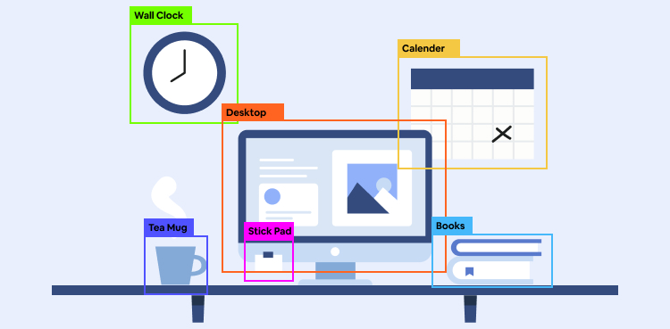
Detection d'object
05

Slide 5
classification
localisation d'objets
détection d'objet

Slide 6
familles d'algorithmes de détection d'objets
l'image d'entrée
Caractéristiques extracteur
Classification
Localisation D’objets
Caractéristiques extracteur
Classification et Localisation d'objets
Famille RCNN
Famille YOLO

Slide 7
Famille RCNN(Two Stage)
Region-based Convolutional Neural Network
Fast Region-based Convolutional Neural Network
Mask Region-based Convolutional Neural Network
RCNN
Fast RCNN
Mask RCNN
Faster RCNN
FRCN
Faster Region-based Convolutional Neural Network
Faster Region based convolutional neural networks
06

Slide 8
Famille YOLO(One Stage)
Une étape(one stage)
YOLO
SSD
You Only Look Once
single-shot detector
07

Slide 9
02
Pipeline
08

Slide 10
Les étapes de création l'application de detection d'objet
Intégrer le détecteur
Base de données
Créer l'application
Entraîner le modèle
09

Slide 11
03
YOLO pour la détection d'objets
20

Slide 12

YOLO
YOLO est l'abréviation du terme "You Only Look Once". Il s'agit d'un algorithme qui détecte et reconnaît divers objets dans une image (en temps réel).
21

Slide 13
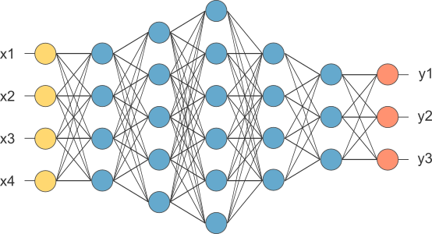
CNN
21

Slide 14
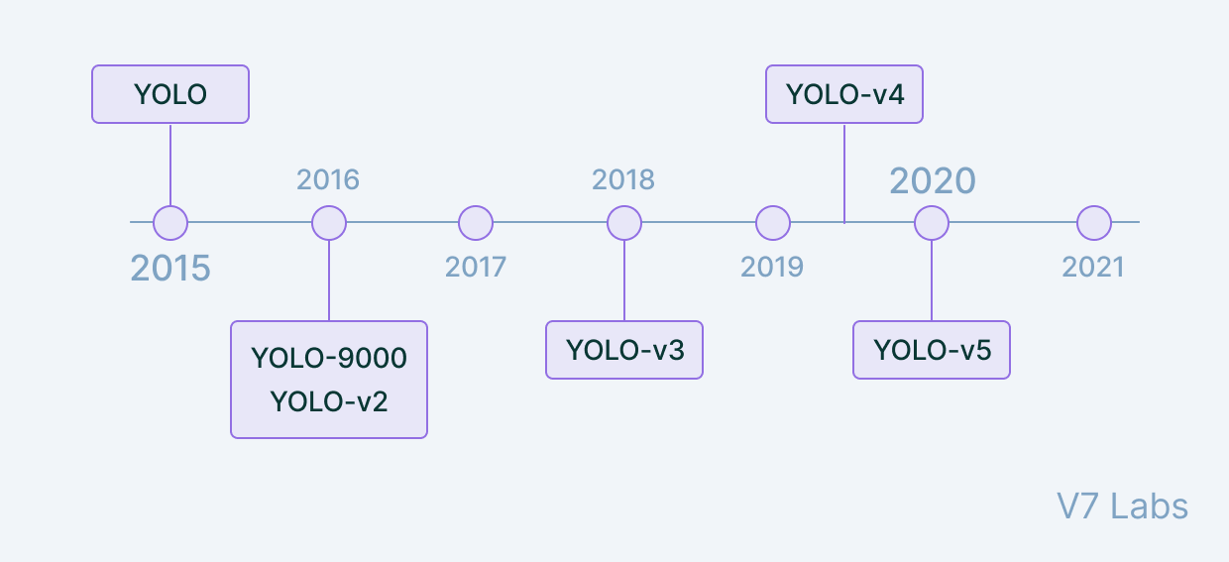
YOLO chronologie

Slide 15
Pourquoi YOLO?
précision
Vitess
apprentissage
YOLO est une technique prédictive qui fournit des résultats précis avec un minimum d'erreurs de fond.
cet algorithme améliore la vitesse de détection car il peut prédire les objets en temps réel.
l'algorithme possède d'excellentes capacités d'apprentissage qui lui permettent d'apprendre les représentations d'objets et de les appliquer à la détection d'objets.
22

Slide 16
Comment fonctionne l'algorithme YOLO?
Blocs résiduels
Régression de boîte englobante
Intersection sur Union (IOU)
21

Slide 17
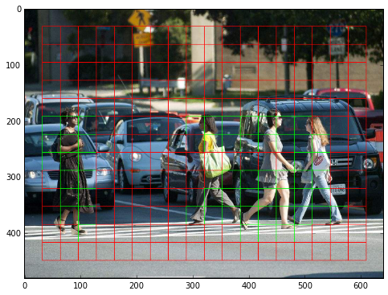
Blocs résiduels
S x S Grilles

Slide 18
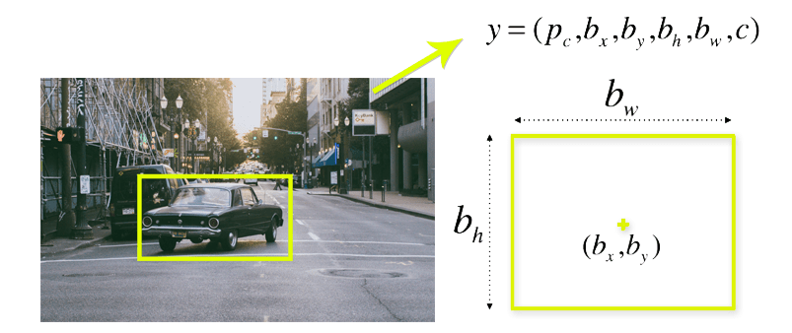
Régression de boîte englobante

Slide 19
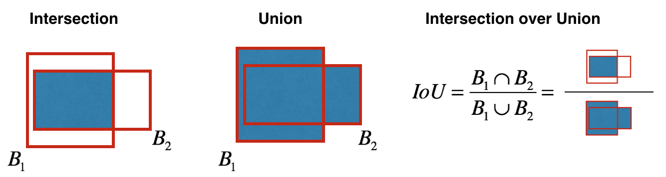
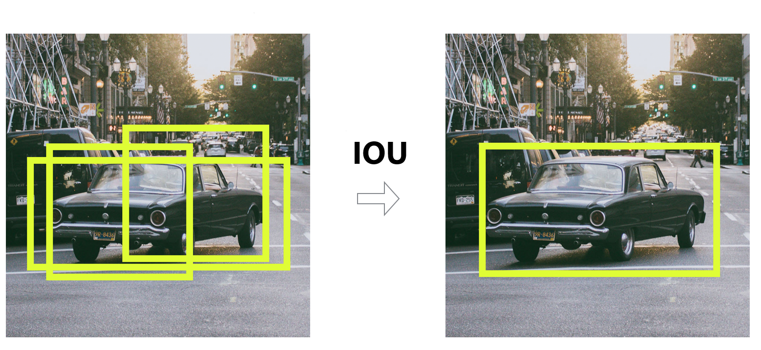
Intersection sur l'union (IOU)

Slide 20
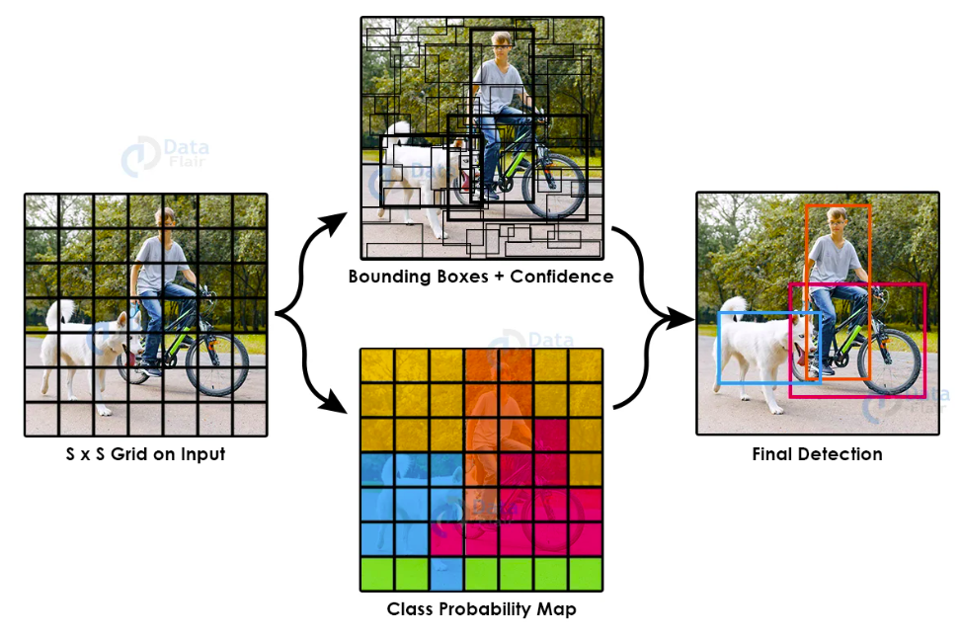
Combinaison des trois techniques

Slide 21
04
Former un détecteur d'objets à l'aide de YOLOV5
10

Slide 22
préparez votre base de données
choisir les options de l'entraînement
Entrainer le modèle

Slide 23
Préparation des données
10

Slide 24
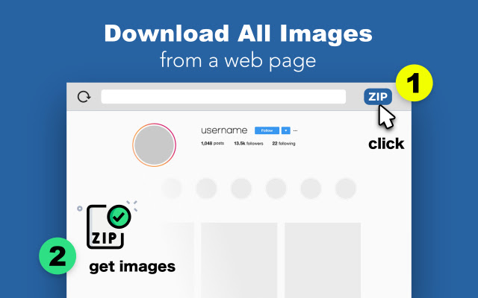
Collection du données
Download all images chrome extension enregistre facilement des images avec un large éventail de fonctionnalités de personnalisation, telles que la taille du fichier, les dimensions et le type d'image.
11

Slide 25
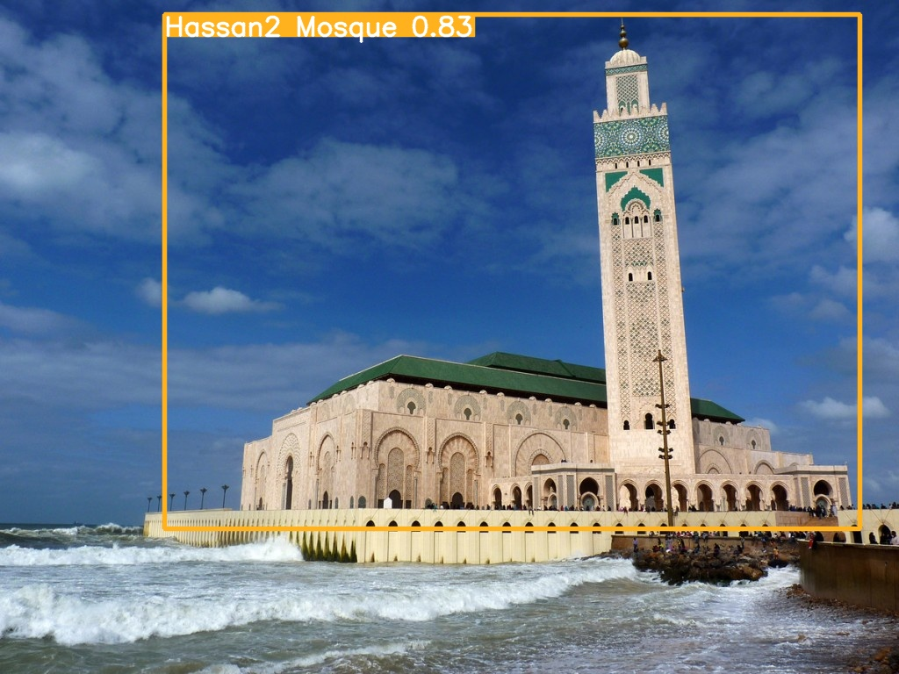
Labellisation du données
12

Slide 26

Labellisation du données
Makesense.ai est un outil en ligne gratuit pour labelliser les photos. Grâce à l'utilisation d'un navigateur, il ne nécessite aucune installation compliquée - il suffit de visiter le site Web et vous êtes prêt à partir.
12

Slide 27
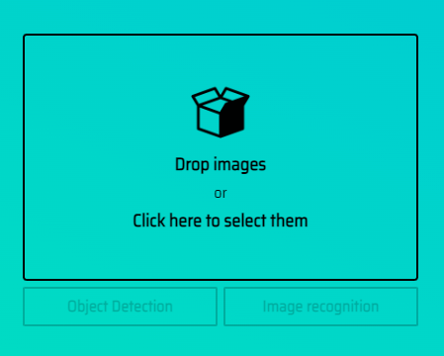
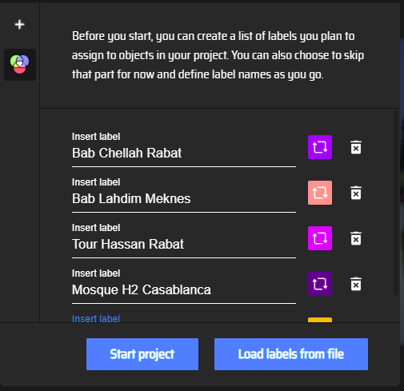
1. Téléchargez vos images (base de données) et cliquez sur le bouton de détection d'objet
2. Insérez les labels (noms d'objets dans votre base de données) et cliquer Star Project
13

Slide 28
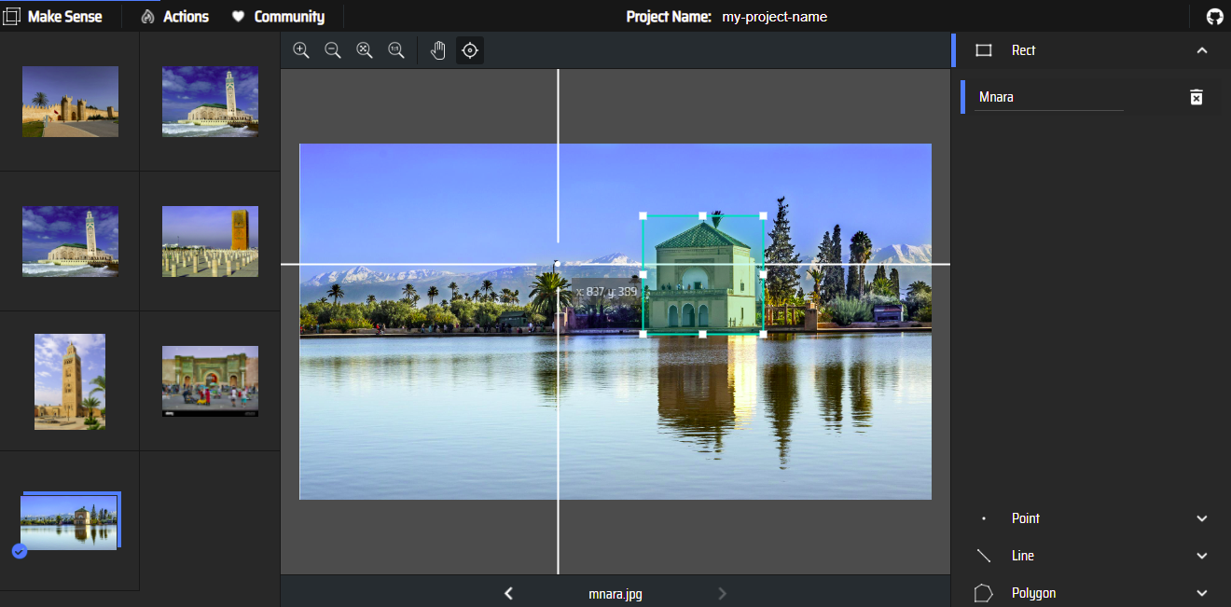
3. tracer une boîte englobante(Bounding Box) autour de l'objet et sélectionnez le label pour cet objet
14

Slide 29
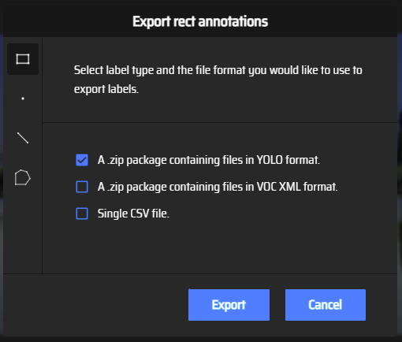
4. choisissez le format de fichier que vous souhaitez utiliser pour exporter les labels (format YOLO dans notre cas)
15

Slide 30
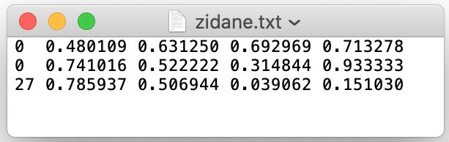
Le format de fichier YOLO est le suivant:
Chaque ligne est de classe x-center y-center largeur hauteur
16

Slide 31
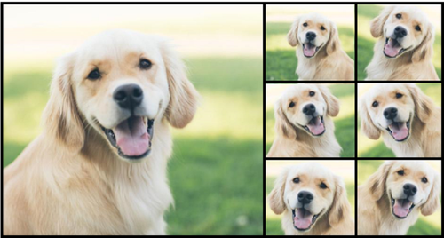
augmentation des données
17

Slide 32
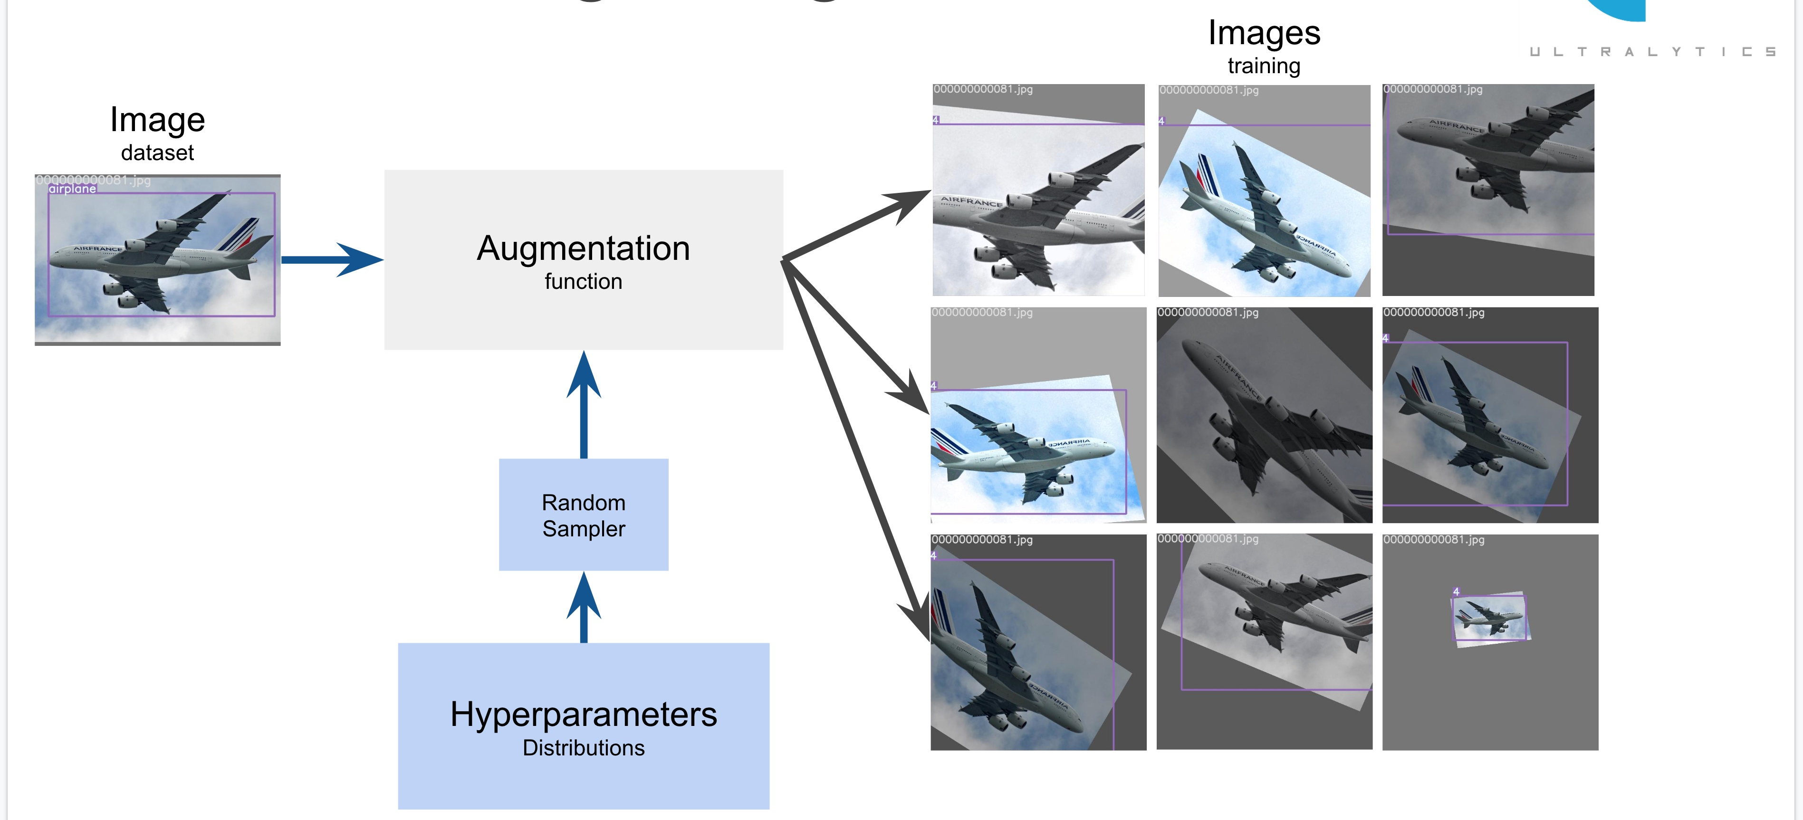
« Le "secret" de YOLOv5 n'est pas l'architecture : c'est dans la préparation des données »
17

Slide 33
taille de la base de données
le nombre d'opérations appliquées sur les images
le nombre d'images finale avec lesquelles nous entrainons le modèle

Slide 34
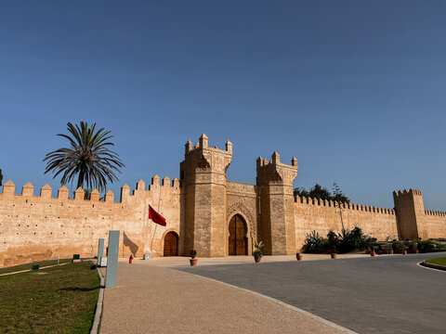
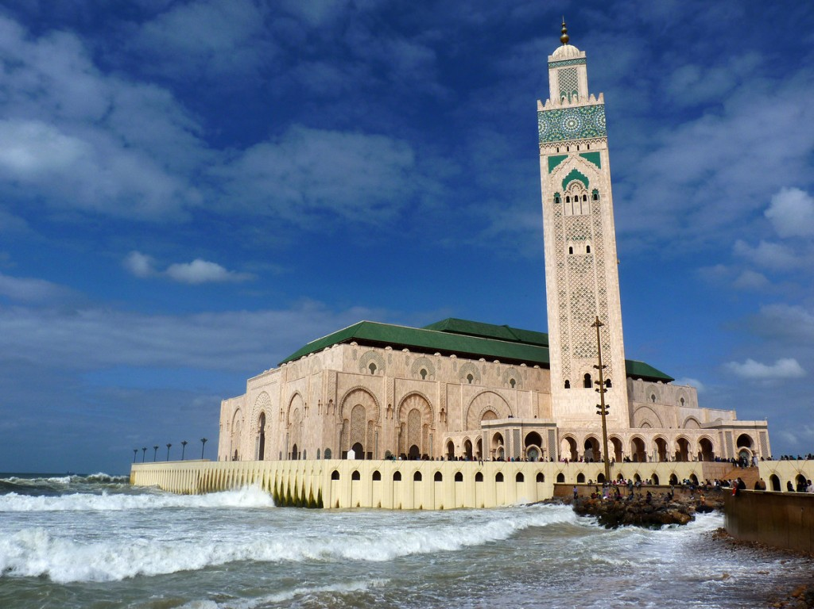
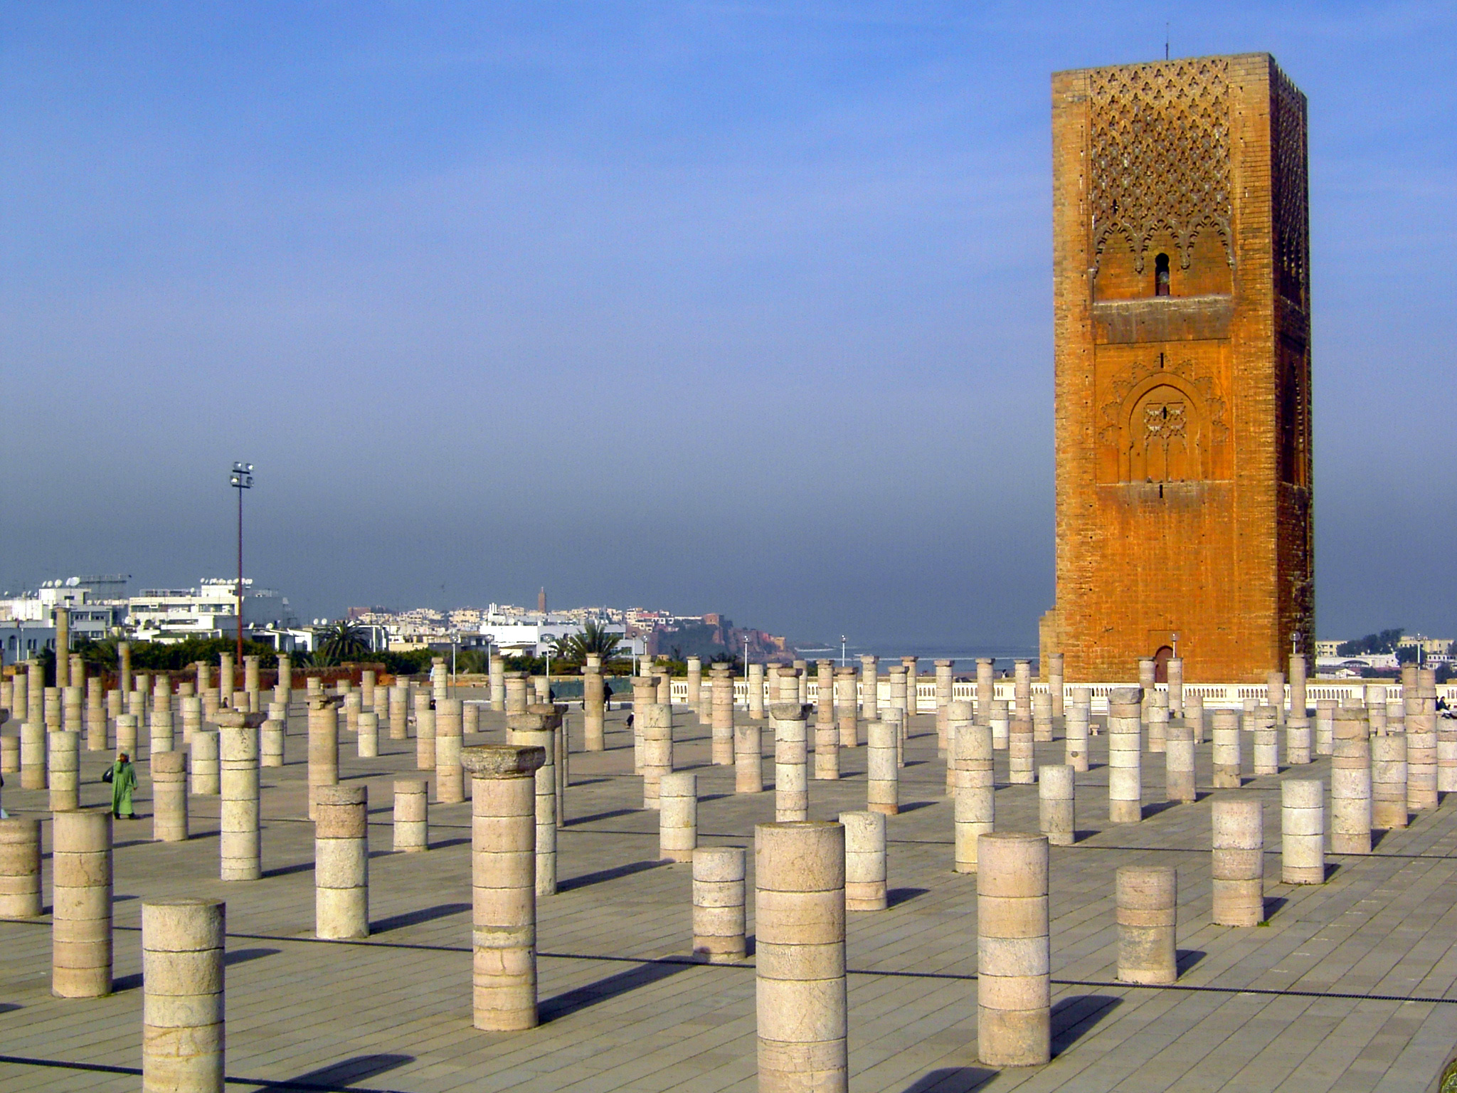
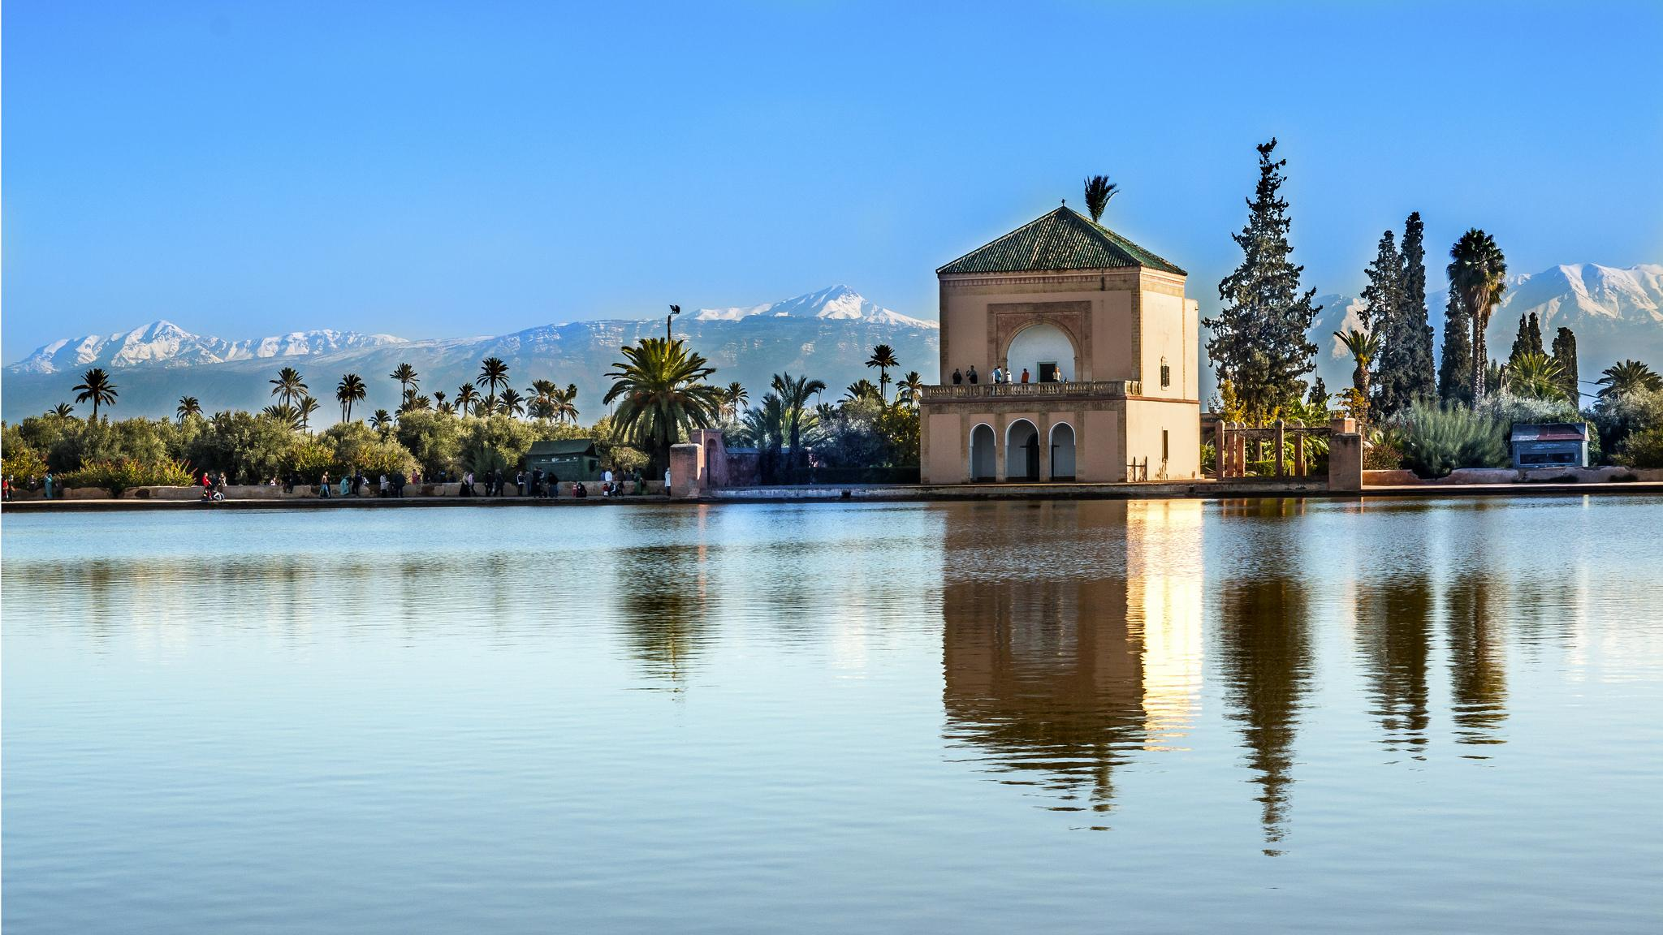
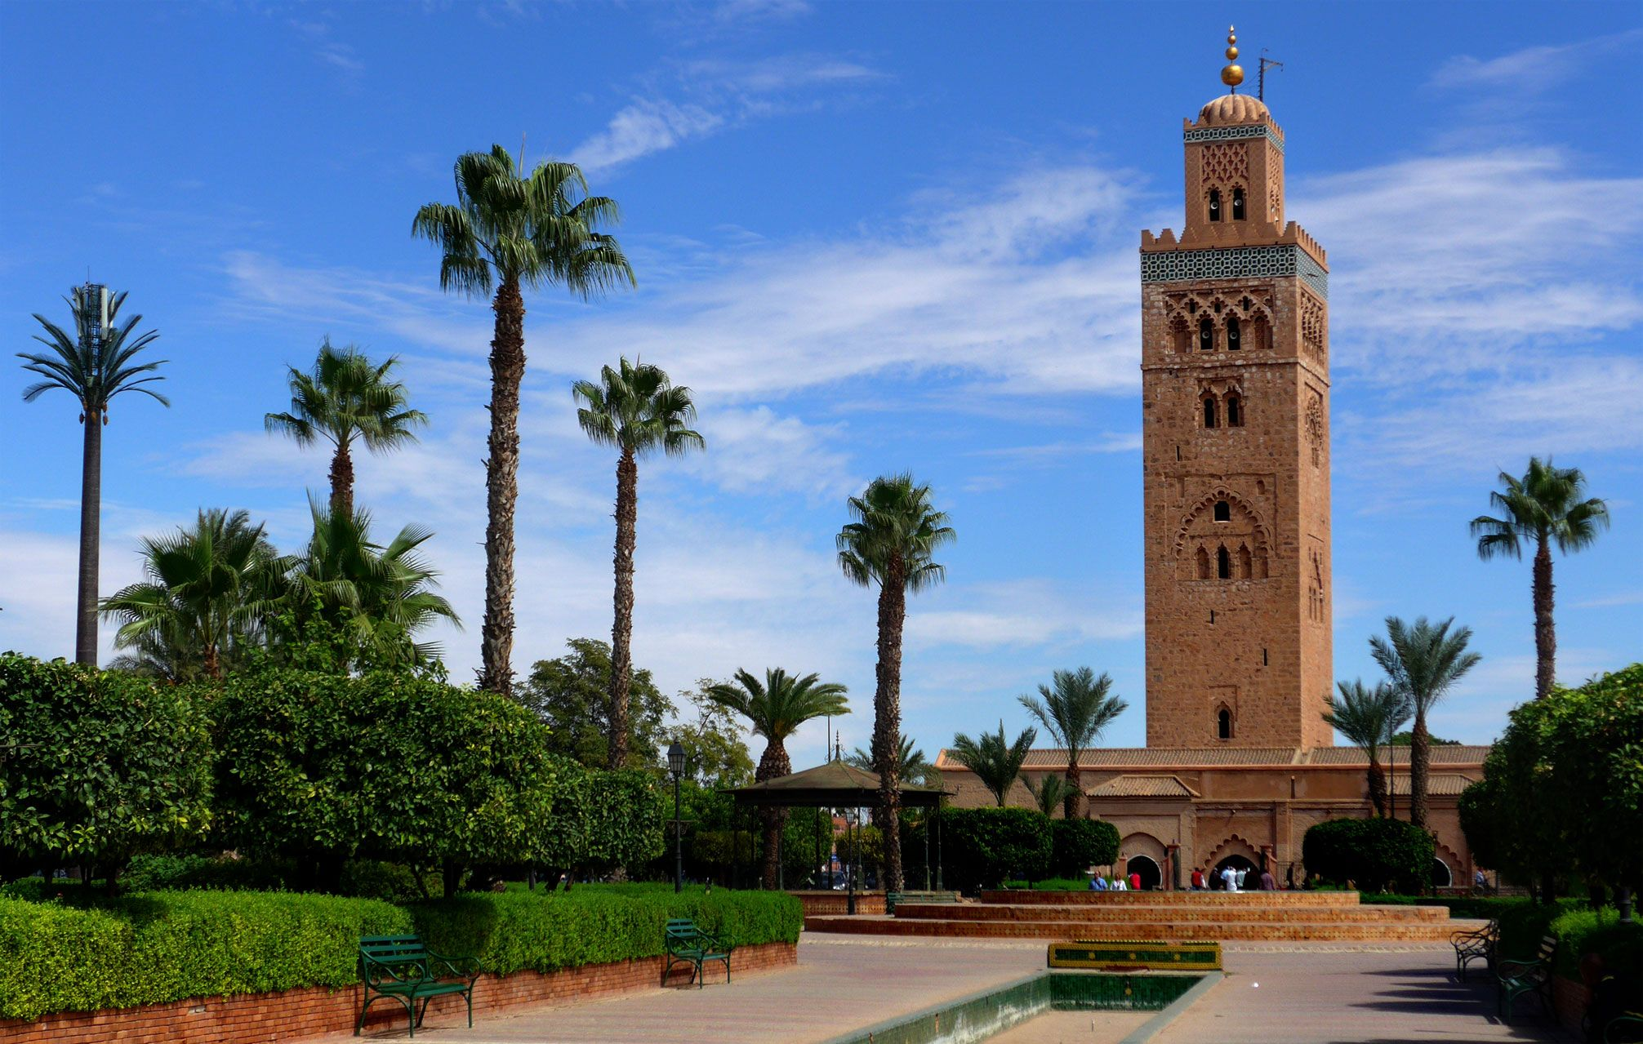
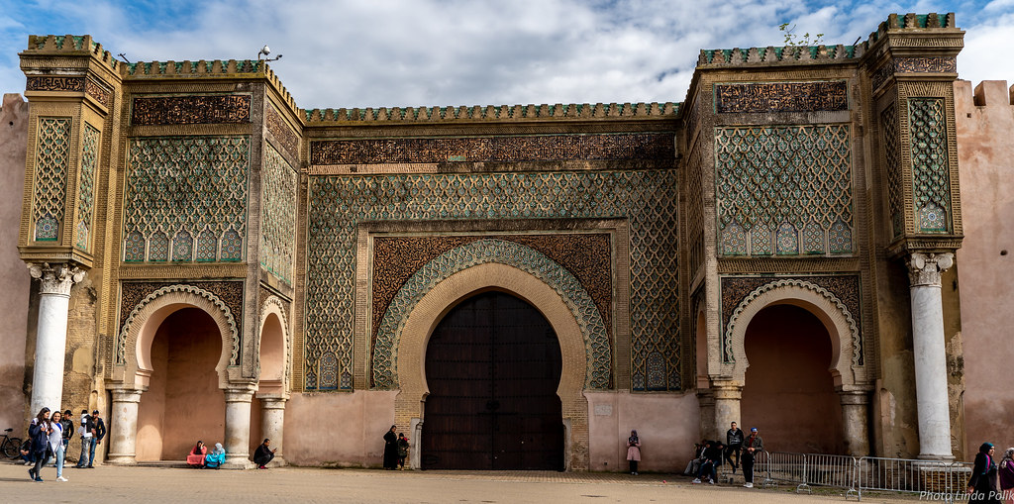
Notre Base de Donnees
Classe | Nombre D’images
Menara Marrakech | 100
Bab Chellah Rabat | 100
Bab Lahdim Meknes | 100
Tour Hassan Rabat | 100
Mosque Hassan2 Casa | 100
Koutoubia Marrakech | 100
18

Slide 35
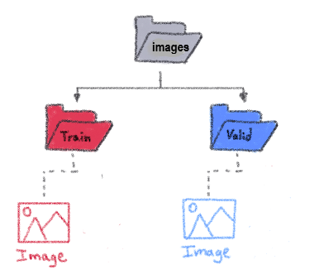
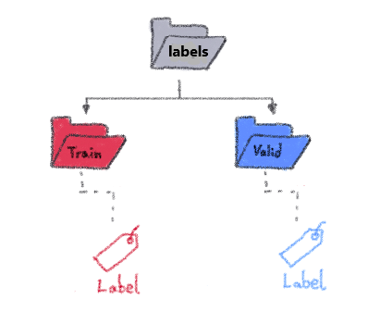
Train : 296 images (80%) Validation : 37 images (10%) Test : 37 images (10%)
Data
19

Slide 36

L’entrainement du Model
Images Size | 640
batch | 16
Epochs | 90
23

Slide 37
Evaluation du Model
10

Slide 38
Résultats globaux du Model
Precision | 94.7%
Rappel | 9.91%
mAP@.5 | 95.7%
23

Slide 39
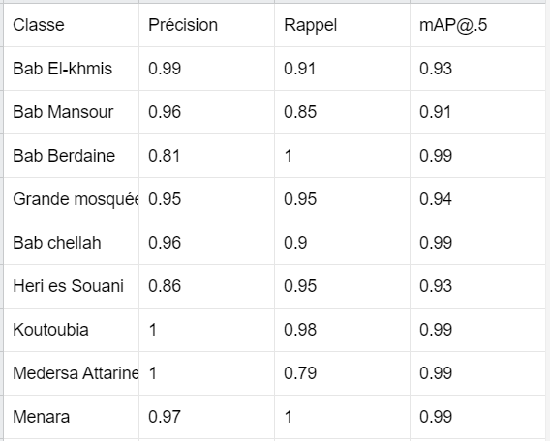
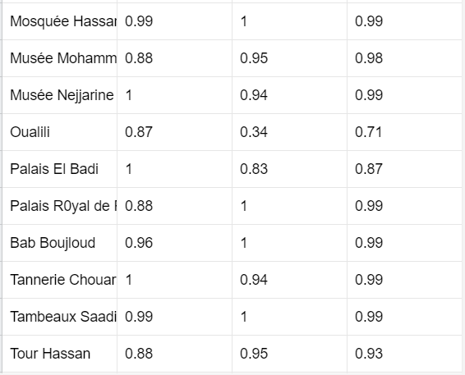
Résultats pour chaque classe
23

Slide 40
04
Réalisation de L’application Mobile
10

Slide 41


23

Slide 42

Intégration du Model
23

Slide 43
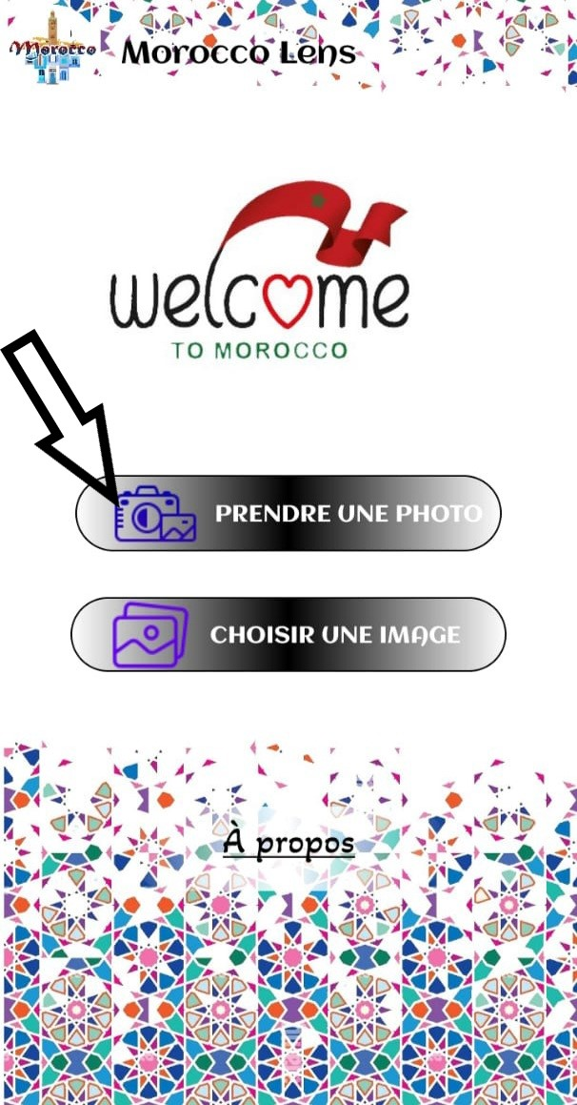

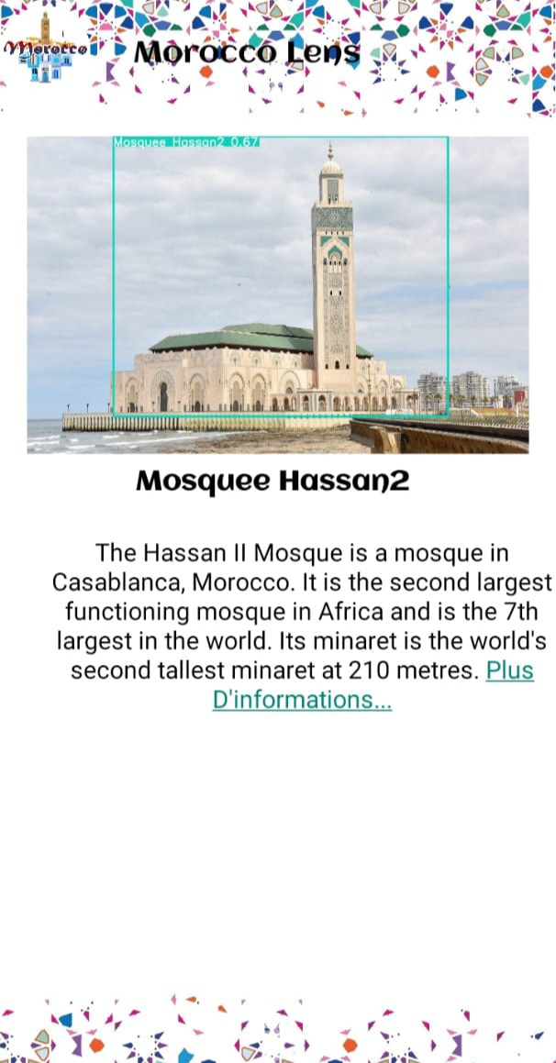
3 étapes principales
23

Slide 44
05
Conclusion
25

Slide 45
MERCI POUR VOTRE attention

